Slide 1
Опытно – экспериментальная деятельность в старшей группе «Интересное рядом. Удивительное яйцо»

Slide 3
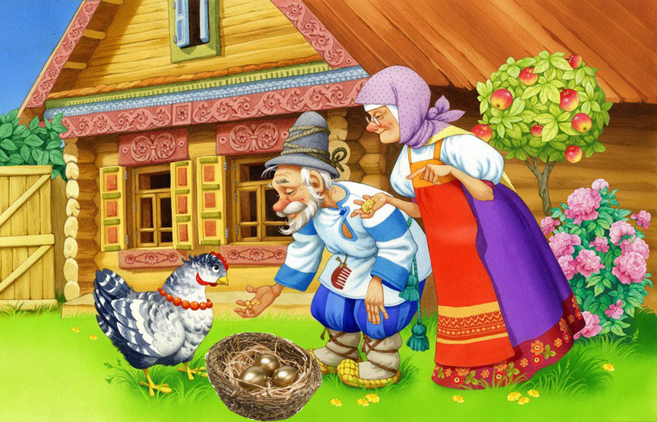

Slide 4
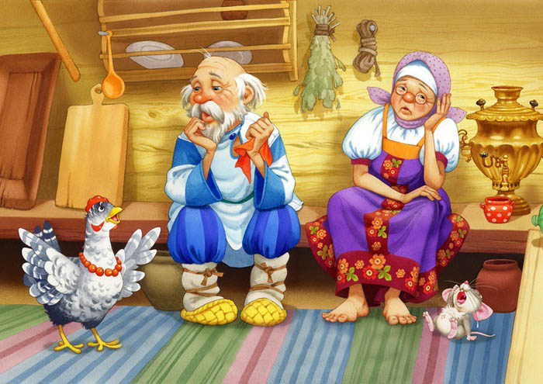

Slide 5
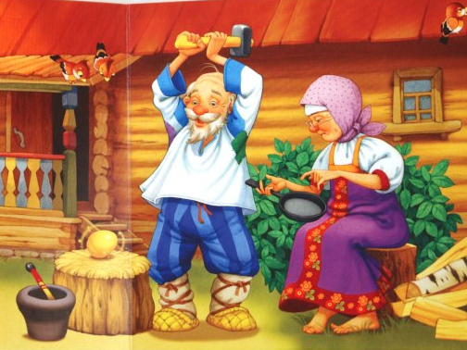

Slide 6
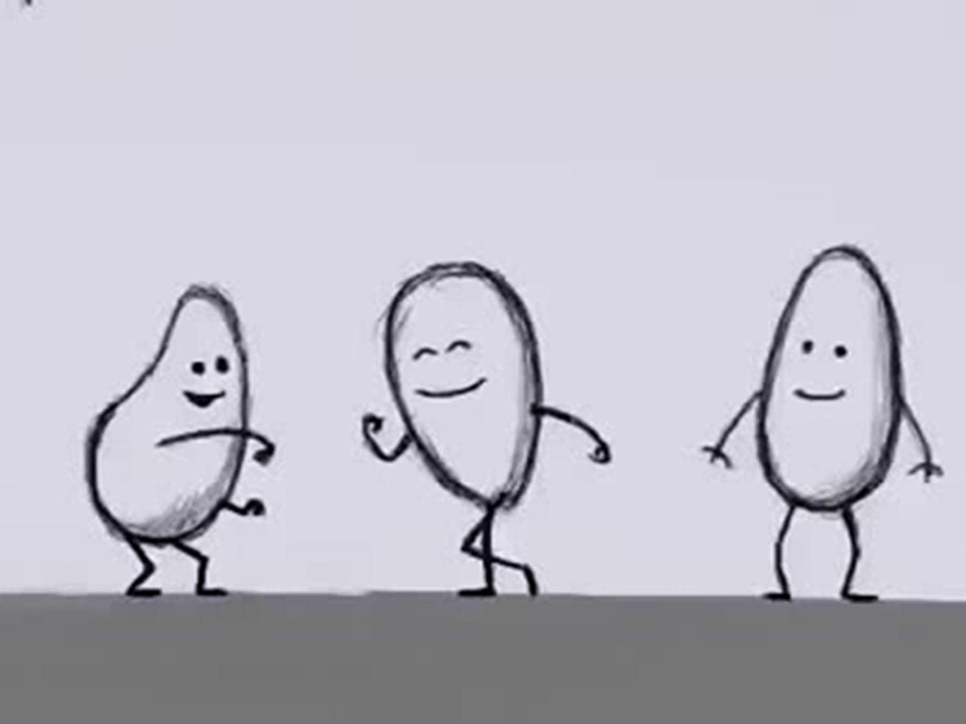
Опыт с яйцом №1

Slide 8
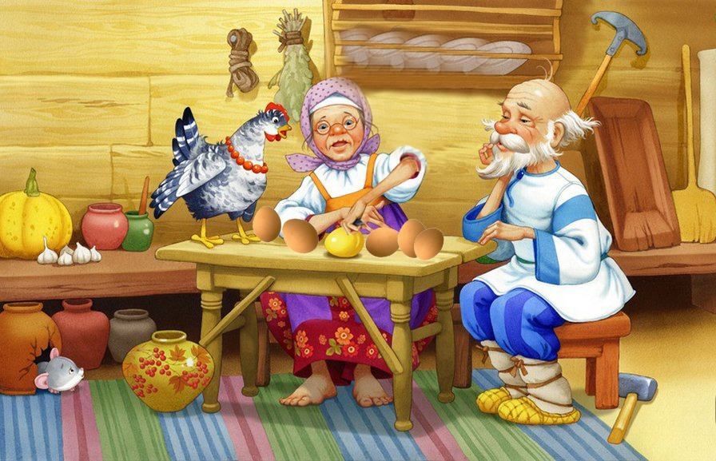

Slide 9
Опыт с яйцом №2

Slide 10
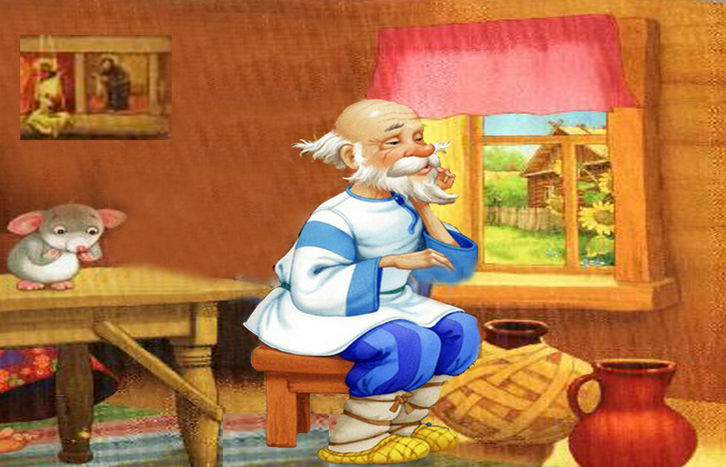

Slide 11
Опыт с яйцом №3

Slide 13
Опыт с яйцом №4

Slide 16
